Slide 1
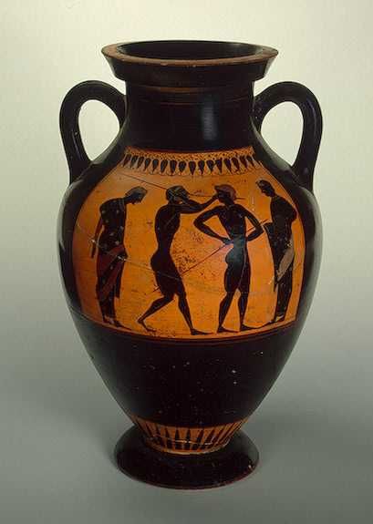
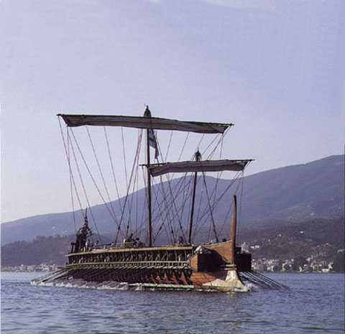
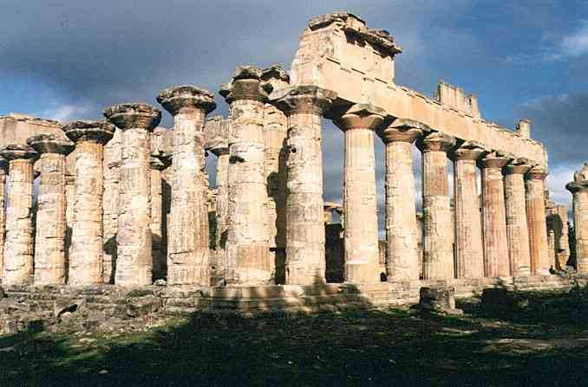
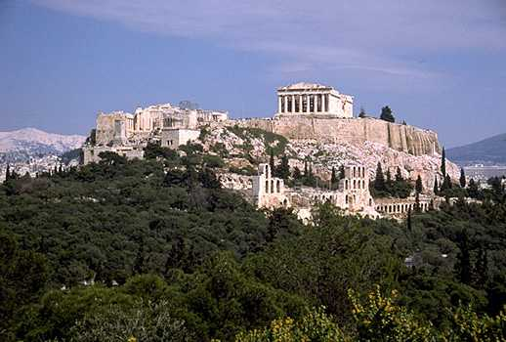
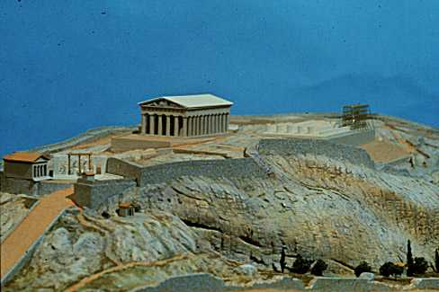
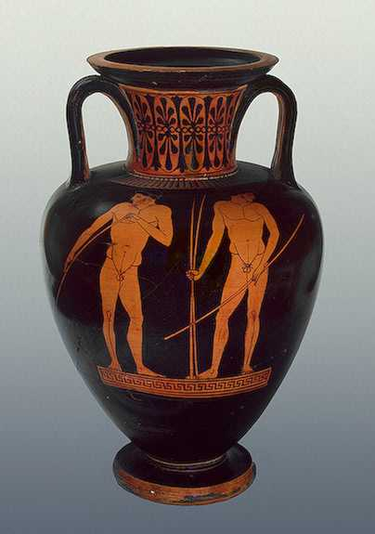
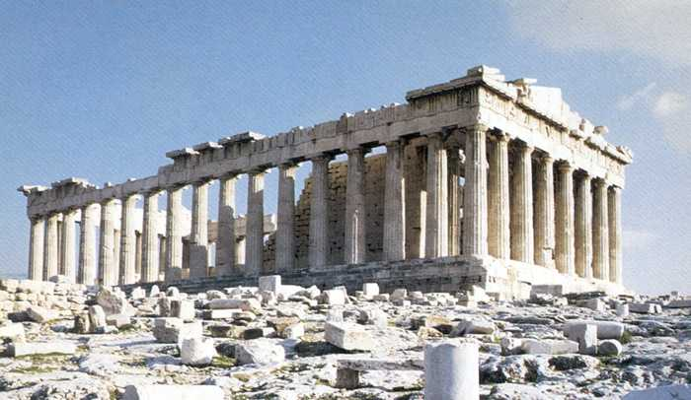
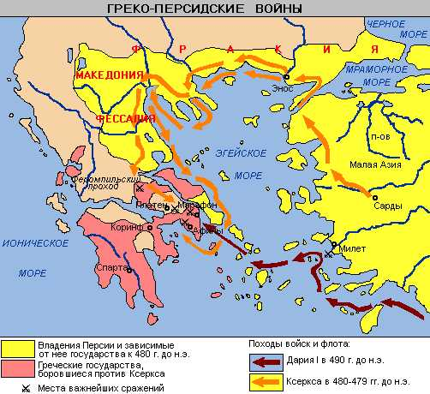

Всеобщая история.
Древняя Греция.

Slide 2
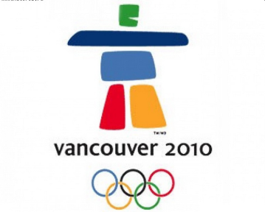
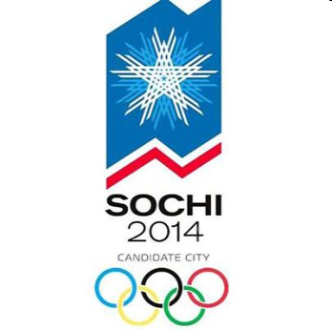


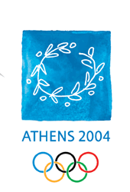
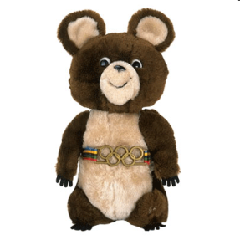
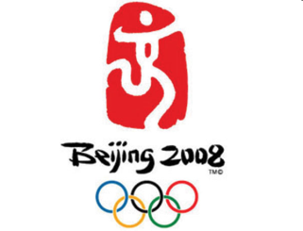


Slide 3
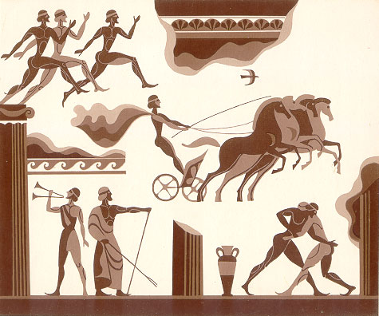

Олимпийские
игры
в древней Греции

Slide 4

Цели и задачи:
1. Познакомить учащихся с историей Олимпийских игр, первыми спортивными традициями;
2. Продолжить формирование умений работать с текстами, иллюстрациями, выделять главное, составлять рассказ , высказывать свою точку зрения;
3. Пробудить в детях желание серьёзно заниматься каким-либо видом спорта.
План проведения урока:
История возникновения Олимпийских игр
Организация Олимпиад
Проведение Олимпиады
Олимпийские игры в наши дни

Slide 5
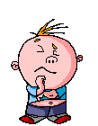
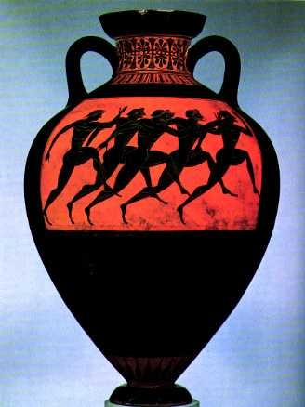
Задание на урок:
Какие факты подтверждают мысль, что Олимпийские игры были любимым общегреческим праздником?

Slide 6
Словарь урока
Атлет – участник состязаний, человек крепкого телосложения.
Пятиборье - пять видов спортивных состязаний.
Ипподром – место для проведения конных состязаний.
Олимпия – городок в южной Греции, место
проведения Олимпийских игр.
Олимпионики – победители в спортивных соревнованиях.

Slide 7
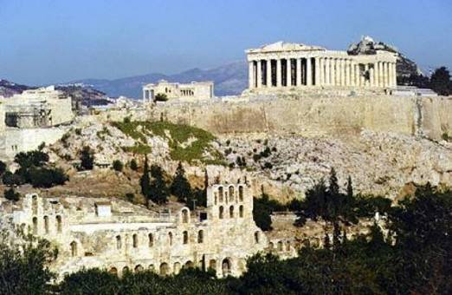
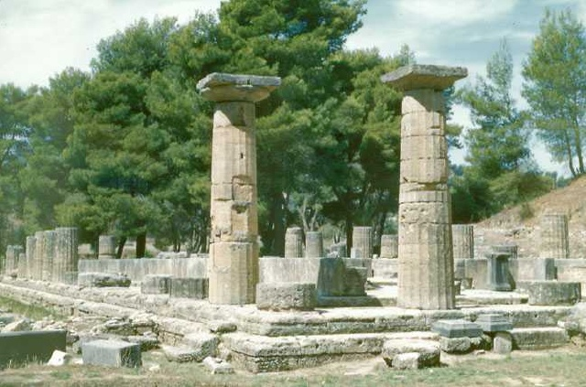
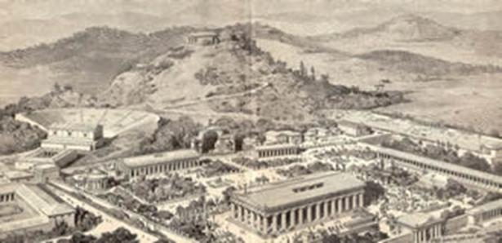
1. Первые Олимпийские игры.
В год Олимпийских игр глашатаи разносили по городам Эллады «Радостная весть!
Все – в Олимпию! Священный мир объявлен, дороги безопасны!
Да победят сильнейшие
В старину в античном мире,25 веков назад
Города не жили в мире, шёл войной на брата брат.
И мудрейшие решили: ссоры вечные страшны.
Можно в смелости и в силе состязаться без войны.
Пусть в Олимпию прибудет, кто отважен и силен
Для сражений мирных будет, полем боя стадион.
Олимпия. Место проведения Олимпийских игр.

Slide 8
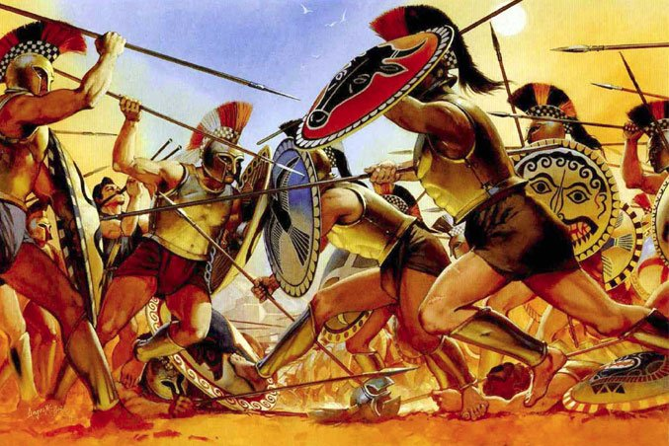
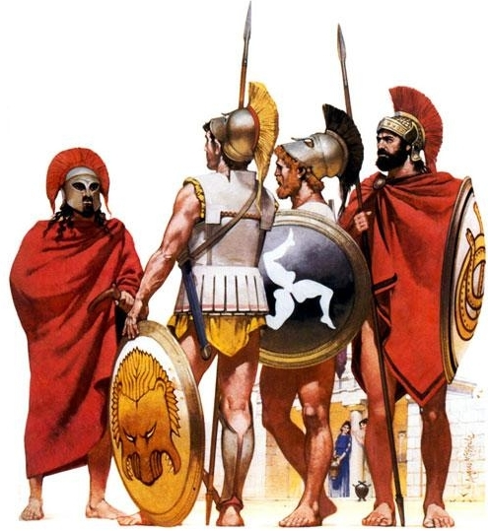
Что мы можем узнать из этого призыва?
Дни Олимпийских игр во всей Элладе объявлялись днями всеобщего мира.
Всякие войны прекращались, и вчерашние враги состязались рядом за право называться самым ловким и быстрым. Никто не мог появиться в Олимпии с оружием под страхом проклятия и немилости богов.

Slide 9
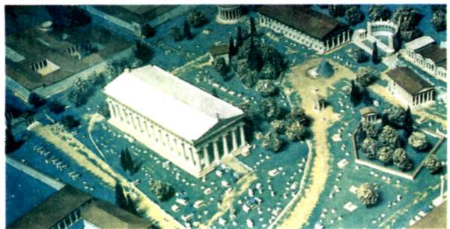
Так выглядела Олимпия в древности

Slide 10
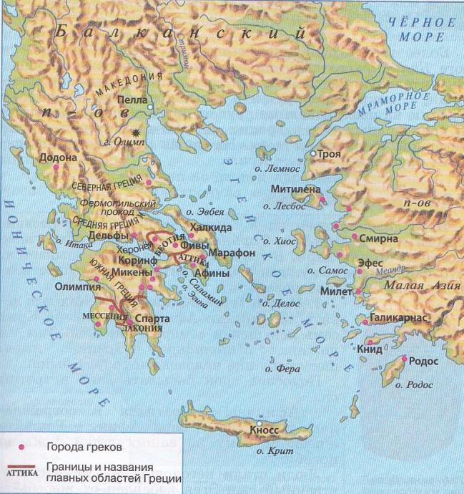

Slide 11
Олимпийские игры в Древней Греции
Задание: Посмотрите фрагмент мультфильм и ответьте на
вопросы:
В честь какого бога устраивались Олимпийские игры?
Когда состоялись первые Олимпийские игры
Что стало символом олимпийских игр

Slide 12
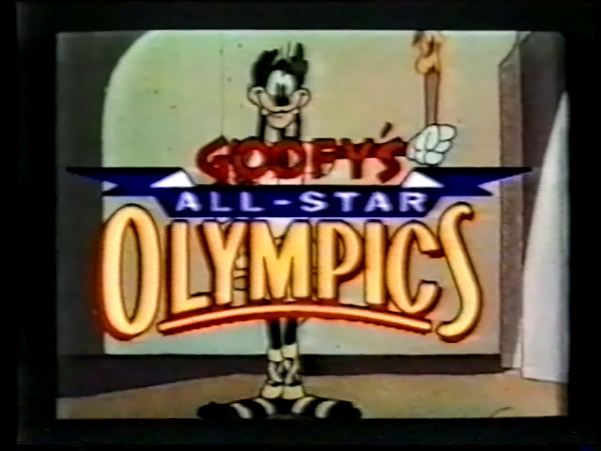

Slide 13
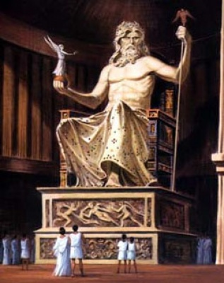
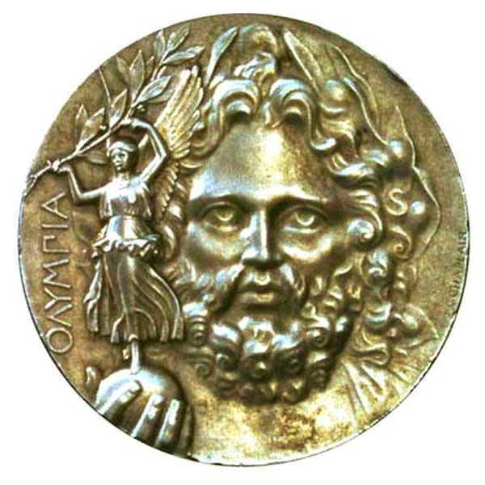

ОЛИМПИЙСКИЕ ИГРЫ - СПОРТИВНЫЕ СОСТЯЗАНИЯ, ПОСВЯЩЕННЫЕ БОГУ
ЗЕВСУ
СТАТУЯ БОГА ЗЕВСА

Slide 14
Первые Олимпийские игры в Древней Греции состоялись в 776 году до н.э.

Slide 15
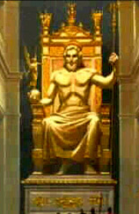
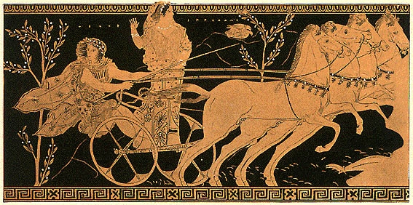
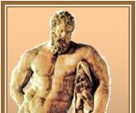
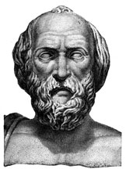
Существует несколько версий о том, кто придумал Олимпийские игры. Какая из них наиболее правдоподобна? Выделите причины их появления
Версия 4.
Ифит и
Ликург
Версия 1. Зевс
Версия 2. Пелопс
Версия 3.
Геракл
Пелопс и Гиподамия
Отдыхающий Геракл
Фидий. Зевс .
Ликург
Царь Элиды Ифит организовал Олимпийские игры
по согласию с Ликургом, царем Спарты, чтобы подтвердить
стремление прекратить войны и жить в мире.
Геракл основал Олимпийские игры после победы над царем Авгием.
Пелопс, сын Тантала, основал Олимпийские игры после того, как одержал верх в борьбе за руку Гиподамии, дочери царя Эномая.
Зевс основал Олимпийские игры в честь победы над своим отцом Кроном.

Slide 16
Причины появления Олимпийских игр…
Поклонение богам.
Стремление показать силу и ловкость своего народа.
Стремление прекратить войны и жить в мире

Slide 17

ПРОГРАММА
Олимпийских игр
1. Участники-
борцы, бегуны, метатели копий и дисков, прыгуны
2.Девиз Олимпийских игр -
Быстрее, Выше ,Сильнее
3.Как часто проводились Игры -
1 раз в 4 года ( летом)

Slide 18
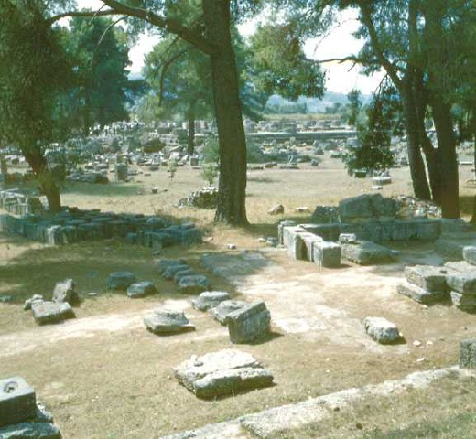
1. Первые Олимпийские игры.
В состязаниях могли принимать участие все свободные греки. Однако женщинам запрещалось присутствовать даже в роли зрительниц. Олимпийские игры были посвящены Зевсу: это был чисто мужской праздник.
Рассказывали, что одна смелая гречанка, надев мужскую одежду, тайно проникла в Олимпию, чтобы взглянуть на выступление сына. Когда юноша победил, его мать в восторге бросилась к нему, и все поняли, что она женщина…
Как вы думаете, что произошло с этой женщиной?
Руины храма Зевса в Олимпии.

Slide 19
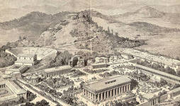
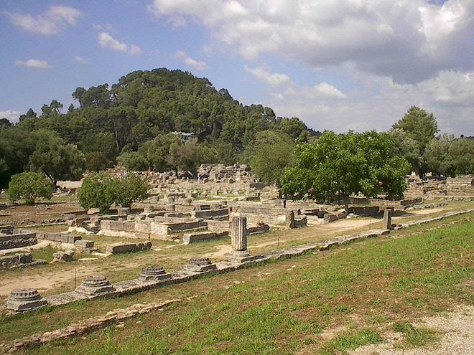
1. Первые Олимпийские игры.
Почти за год до начала Олимпийских игр все участники обязаны были приступить к тренировкам в своём родном городе. День за днём 10 месяцев подряд неустанно упражнялись атлеты. А ровно за месяц до открытия игр им надлежало прибыть в Южную Грецию и поблизости от Олимпии продолжить подготовку. Участниками игр обычно становились зажиточные люди, бедняки же не могли тренироваться долгими месяцами.
Вход на стадион в Олимпии.

Slide 20
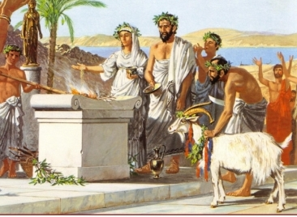

Slide 21

Клятва чести атлетов
Археологами была найдена клятва древнегреческих атлетов, но вот часть слов разобрать очень трудно, подумайте, как могла звучать клятва, и допишите недостающие слова!
«Я – полиса - подтверждаю перед , что тренировался, как требуют древние великого праздника. Торжественно клянусь в том, что для достижения победы буду ».
гражданин
Милет
статуей бога Зевса
обычаи
соблюдать правила
1. боги
2. статуей Геракла
3. статуей бога Зевса
4. гражданин
5. соблюдать правила
6. подкупать судей
7. обычаи

Slide 22
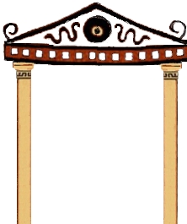



Открытие Олимпиады
1 день
Поклонение богам

Slide 23
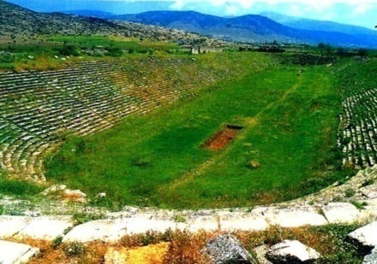
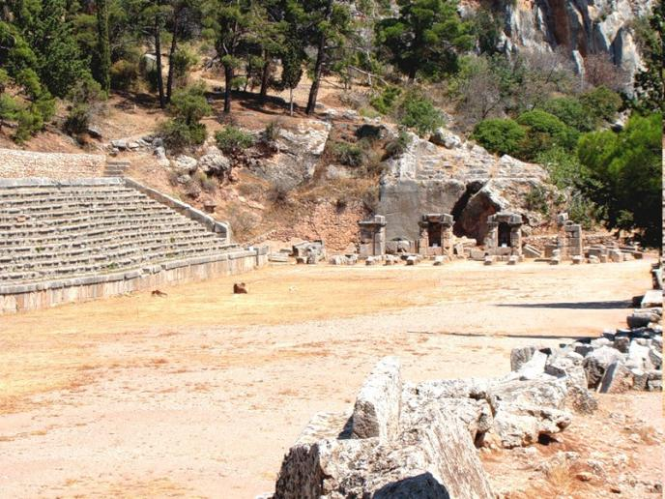
Ребята скажите , а как мы сейчас называем место, где проходят спортивные состязания.
Стадион – место для состязаний. Это слово зародилось именно в Древней Греции при проведении олимпийских игр.
Именно на стадионе проходили основные соревнования, и именно на их трибунах занимали зрители места задолго до начала состязаний. Никто не хотел пропускать такое событие.
Стадион

Slide 24
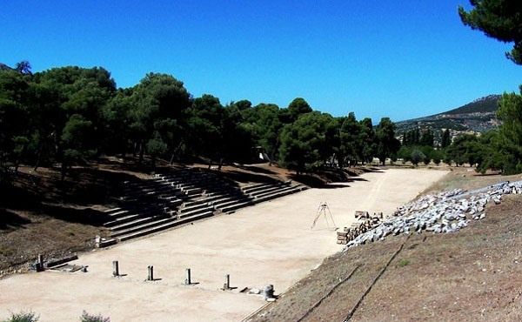
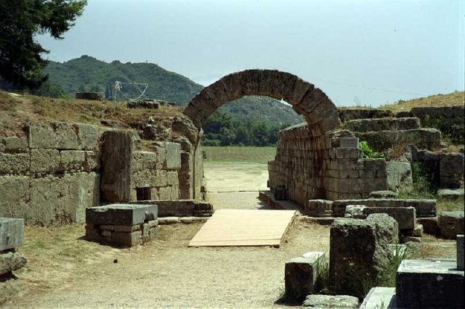
В следующие 2-3-4 ни проходили игры
Представьте себе: лето, конец июля, жарко. С первыми лучами солнца раздался звук трубы. На стадионе появились судьи в пурпурных плащах и с венками на голове. За ними идут атлеты из всех городов Греции. Атлеты по очереди выходят на середину арены, чтобы представиться зрителям. Глашатай громко объявляет имя и родину каждого и трижды спрашивает: «Все ли вы, счастливые гости Олимпии, согласны, что этот атлет является свободным и достойным гражданином?»
Зрители приветствуют участника игр громкими криками и рукоплесканиями. Затем начинаются соревнования.

Slide 25
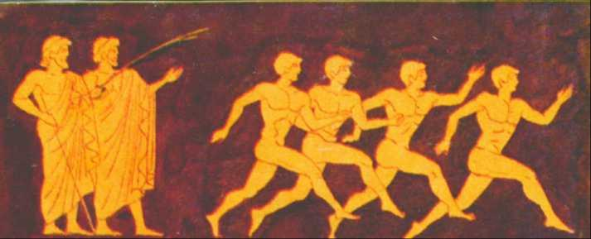
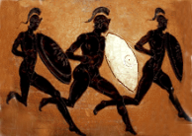
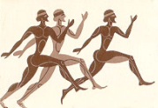
Первый день – состязание
по бегу
Бег на короткие и длинные дистанции
Бег с оружием

Slide 26
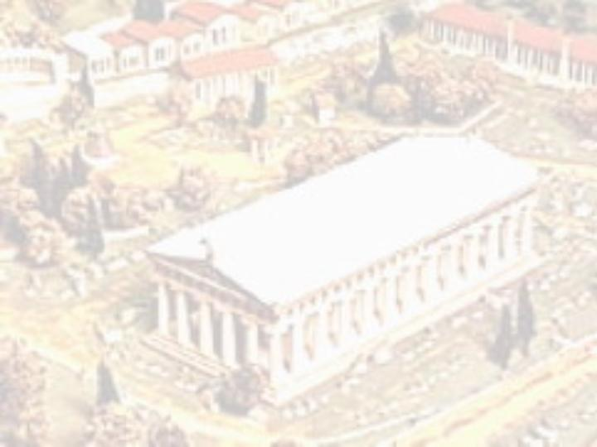
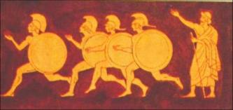
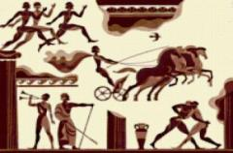
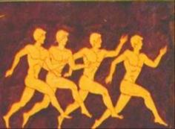
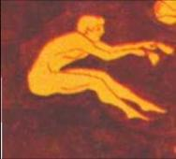
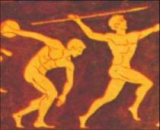
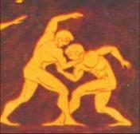
2,3 день Олимпиады- дни соревнований
Пятиборье
Бег
Прыжки в длину
Метание копья
Метание диска
Борьба

Slide 27
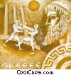



Третий день. Назови виды состязаний.
Кулачные бои
Борьба
Среди чемпионов по кулачному бою был математик Пифагор, в соревновании борцов и кулачных бойцов побеждал великий ученый философ Платон.

Slide 28


Внимательно рассмотрите рисунки представленные на слайде, подумайте и скажите, состязания по каким видам спорта проводили древние греки?
ГОНКИ КОЛЕСНИЦ

Slide 29





3. Победители Олимпийских игр.
В пятый заключительный день перед храмом Зевса ставили стол из золота и слоновой кости. На нём лежали награды.
Победители один за другим подходили к главному судье и получали заслуженные награды.
Победителей Олимпиады – олимпиоников награждали пальмовой ветвью, оливковым венком и пурпурными лентами. Слава о них пережила века.
Глашатай объявлял имя атлета и называл его родной город, а зрители восторженно кричали: «Слава победителю!»
.
.

Slide 30


Slide 31
Участники
– любой свободный грек
Условия проведения
– прекращение войн на территории Эллады
Периодичность
– 1 раз в 4 года (лето)
Виды соревнований:
бег;
прыжки в длину;
борьба;
метание диска и копья;
бег с оружием
кулачный бой;
конные состязания;
пятиборье

Slide 32
ТЕСТ
1. КОГДА СОСТОЯЛИСЬ 1 ОЛИМПИЙСКИЕ ИГРЫ ДРЕВНОСТИ?
Б). в 789 г. до н. э. В). в 896 г. до н. э.
2. КАКОМУ БОГУ ПОСВЯЩАЛИСЬ ОЛИМПИЙСКИЕ ИГРЫ В ДРЕВНОСТИ?
А). ПОСЕЙДОН В). АИД
3. СКОЛЬКО ВСЕГО ДНЕЙ ДЛИЛИСЬ ОЛИМПИЙСКИЕ ИГРЫ?
А). 3 дня Б). 4 дня
4. СКОЛЬКО ДНЕЙ ДЛИЛИСЬ СПОРТИВНЫЕ СОСТЯЗАНИЯ?
Б). 4 дня В). 5 дней
5. КАК НАЗЫВАЛИ ГЛАВНОЕ СОСТЯЗАНИЕ ОЛИМПИЙСКИХ ИГР?
А). двоеборье Б). троеборье
6.Родиной Олимпийских игр является ?
А). О.Крит В). Афины
А. в 776 г. до н.
Б). ЗЕВС
В). 5дней
А). 3 дня
В). пятиборье
Б). Олимпия

Slide 33


В 1896 году
была возрождена
традиция
проведения
Олимпиад.
Сколько лет
не проводились
Олимпиады?
?
1502 года
Р.Х.
394г.
наша эра
1896 г.

Slide 34

Задание на урок:
Какие факты подтверждают мысль, что Олимпийские игры были любимым общегреческим праздником?

Slide 35

Факты подтверждающие мысль, что Олимпийские игры были любимым общегреческим праздником:
Посвящались богам,
объявлялся мир,
съезжались жители всей Греции,
10 месячная подготовка к Олимпиаде,
победа не благодаря силам, а провидение
богов
Олимпийские игры давали возможность гражданам греческих полисов проявить свои возможности, почувствовать себя одни народом, прославить свой полис

Slide 36




1913 г «Citius, Altius, Fortius»
О каком главном отличии современной Олимпиады от тех, которые были в Древней Греции, свидетельствует ее эмблема – пять олимпийских колец?
Африка
Америка
Европа
Азия
Австралия
«Быстрее, выше, сильнее»

Slide 37







Что нового внесено в современное Олимпийское движение?
Появление зимних Олимпийских игр
Участие женщин
Появление спортивных игр

Slide 38



7 по 23 февраля 2014 года -ХХII зимние Олимпийские игры и ХI
Параолимпийские зимние игры

Slide 39
РЕФЛЕКСИЯ
Урок понравился, ухожу с хорошим настроением.
Урок понравился, но кое-что я не понял.
Урок мне не понравился

Slide 40


Спасибо за урок
До свидания!

Slide 41
РS: Материалы к уроку были взяты из интернет ресурсов, переработаны и дополнены мною.

